Slide 1


Program
Ordfører sine tanker for Stor-Elvdal fram mot 2030
Rådmannen presenterer regional analyse for Stor-Elvdal 2015 – Telemarksforskning
Partiene i KS får 10min hver til å si hvordan de mener vi skal bygge en inkluderende og bærekraftig kommune
Paneldebatt hvor gruppelederne svarer på spørsmål fra salen og øvrige kommunestyrerepresentanter
Avslutning ved ordfører

Slide 2
REGIONAL ANALYSE FOR STOR-ELVDAL 2015
Kan et sted påvirke sin egen utvikling?

Slide 3
Innledning
SE har hatt en sterk nedgang i ant. arbeidsplasser siden 2000. Næringslivet har opplevd størst nedgang. Hver 5 arbeidsplass er borte siden 2000!
Næringsliv konsentrert om bransjer som landbruk og treindustri, handel, bygg og anlegg. Få arbeidsplasser i teknologiske og kompetanseintensive bransjer. Næringslivet er lite med tanke på befolkningsstørrelse.
Næringslivet i SE har svak lønnsomhet, lav verdiskapning per ansatt og relativt få nyetableringer. Utviklingen i næringslivet er svært svak.
Nedgangen i folketallet siden 2000 er på 12.8% og skyldes utflytting og fødselsunderskudd. Få innvandrere bosetter seg og blir i SE.
De strukturelle endringene i Norge siden finanskrisen i 2008 har ikke passet profilen til SE særlig godt – vi er ikke vært attraktive nok for næringslivet.
Hva må til for endre utviklingen?
SE må utvikle arbeidsplassene sine bedre og øke vår bostedsattraktivitet vesentlig

Slide 4
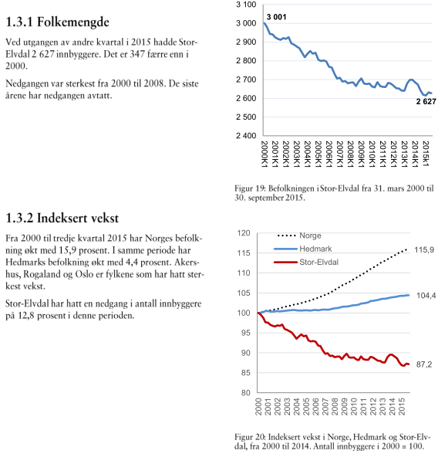
Befolkningsutvikling

Slide 5
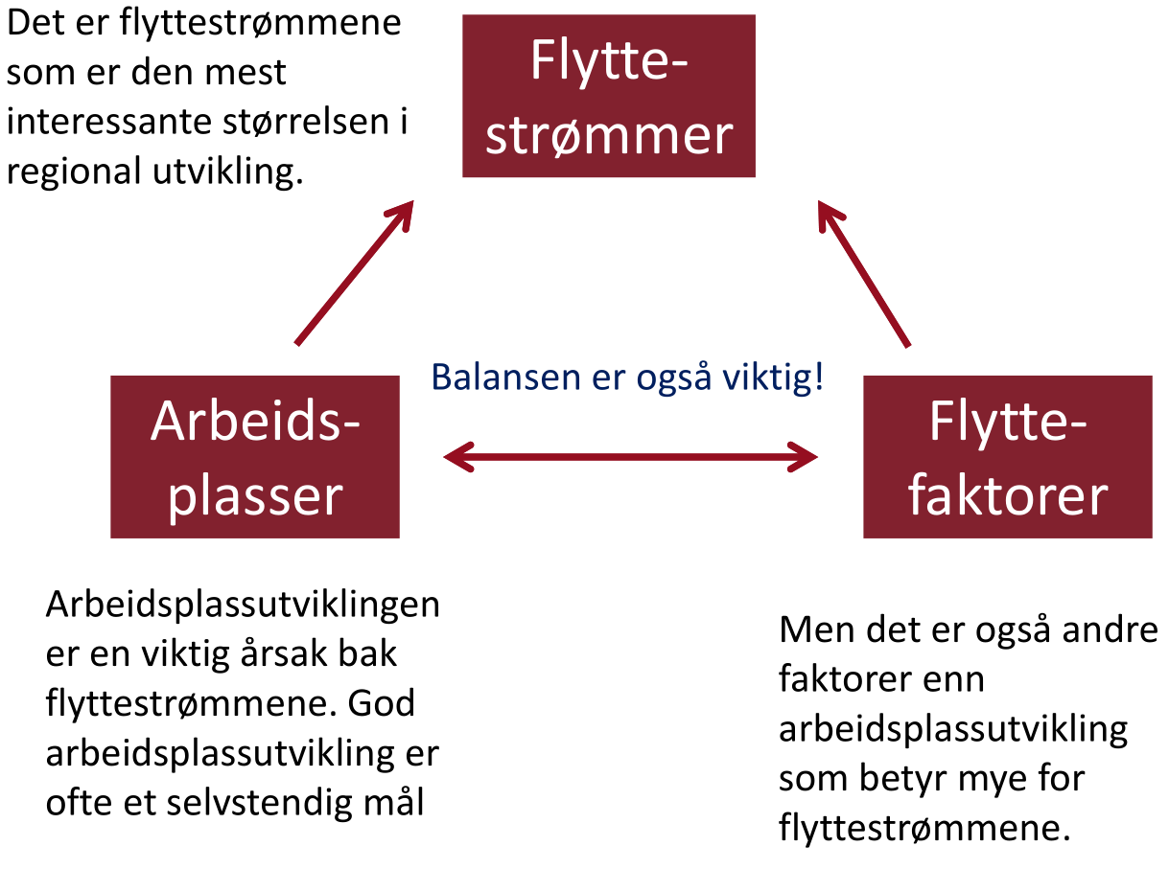
Flyttestrømmer

Slide 6
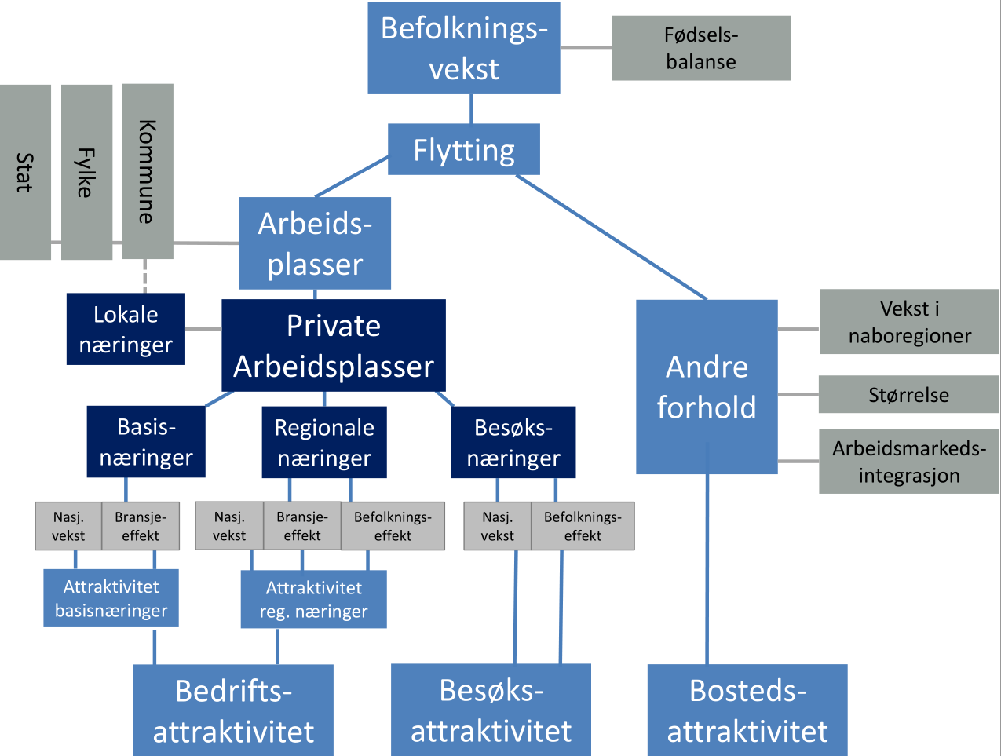
Arbeidsplassene

Slide 7
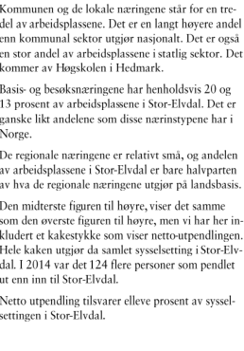
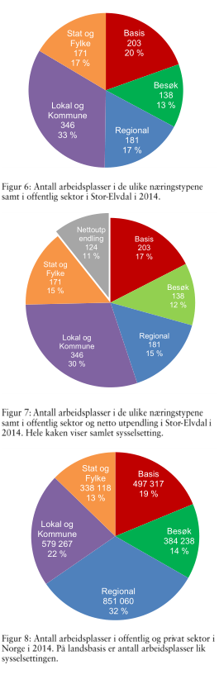
Arbeidsplassene

Slide 8
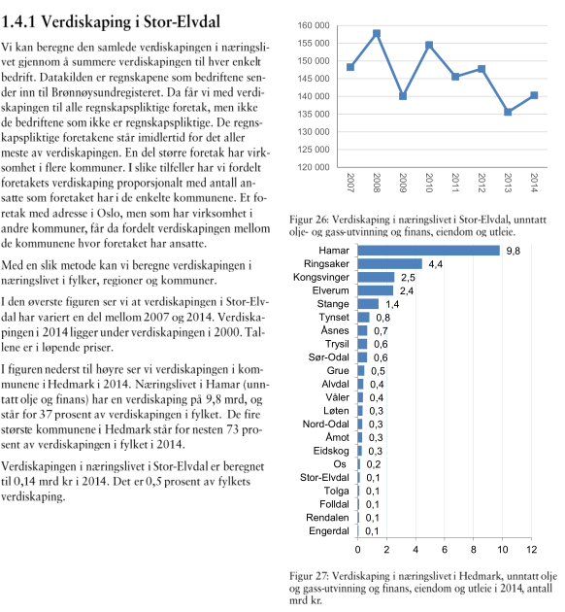
Verdiskaping i Stor-Elvdal

Slide 9
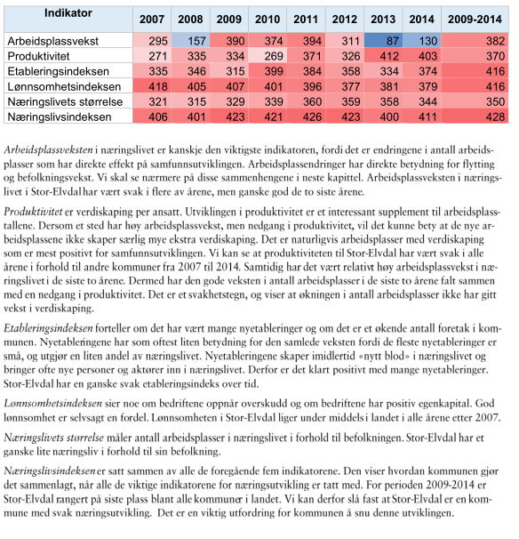
Næringsutviklingen oppsummert

Slide 10
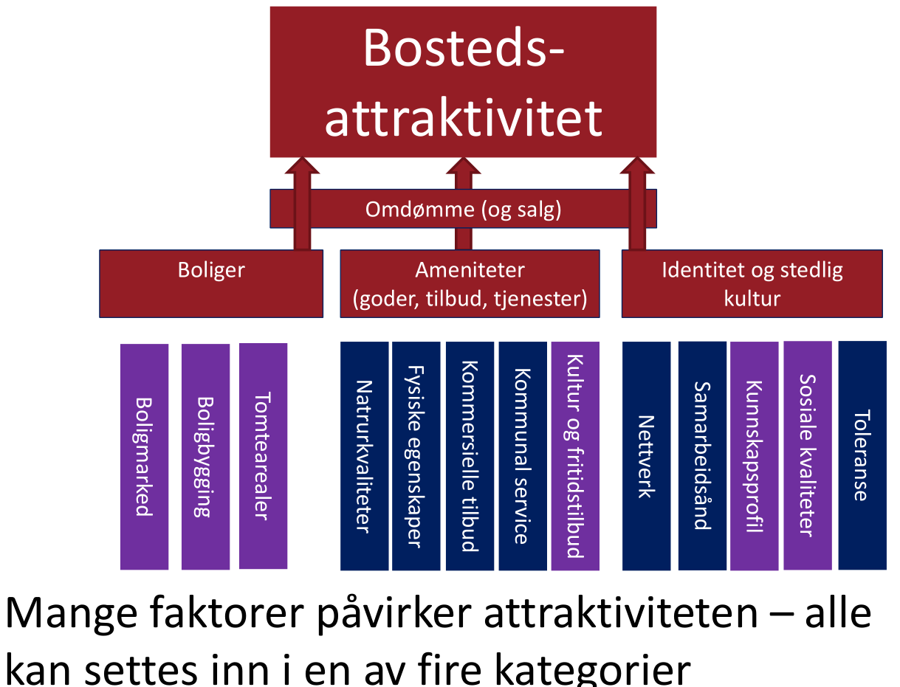
Hva skaper attraktivitet?

Slide 11
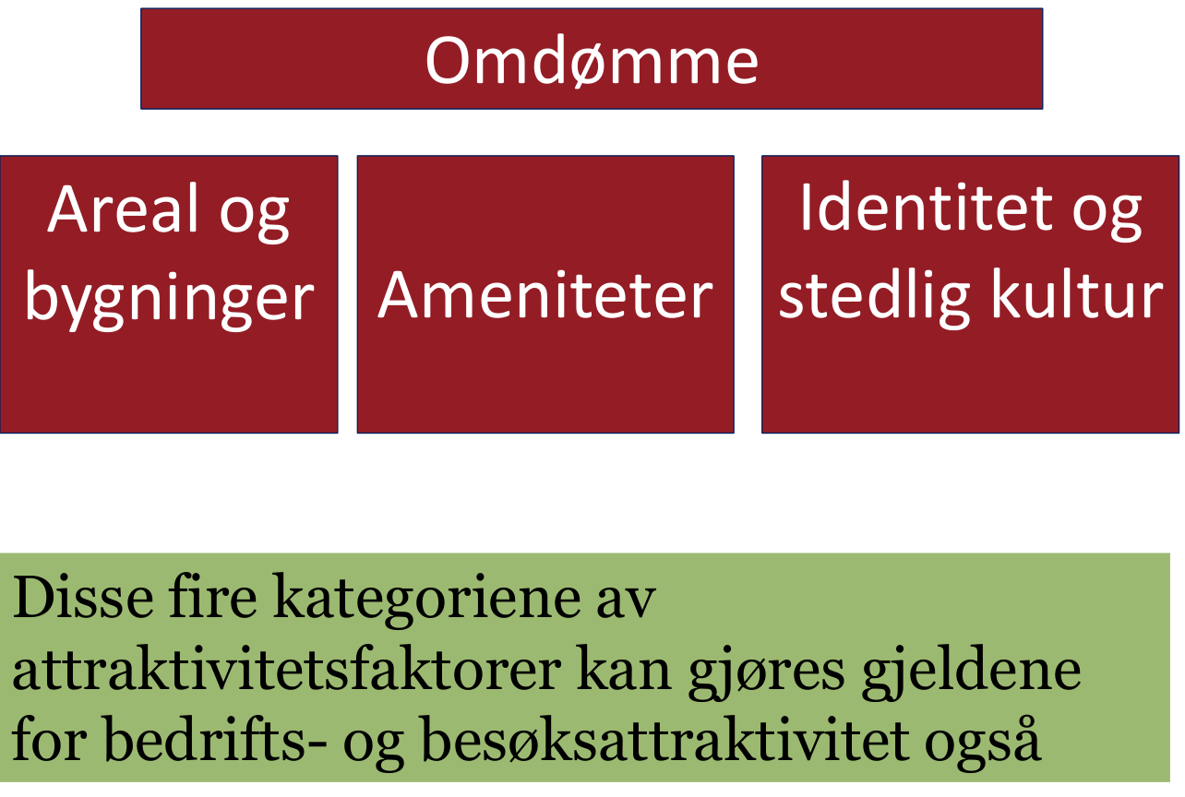
Bostedstedsattraktivitet

Slide 12
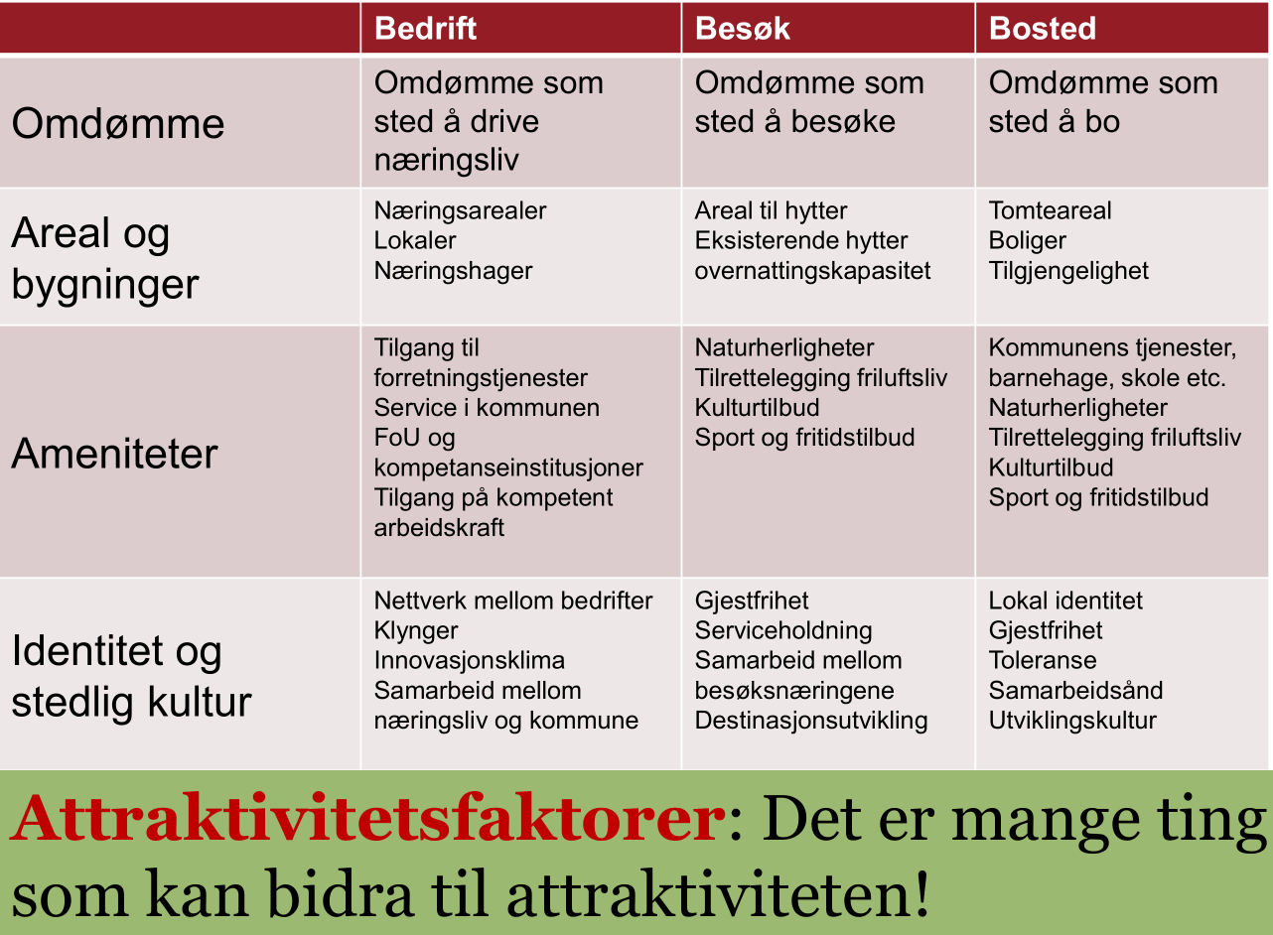
Attraktivitet

Slide 13
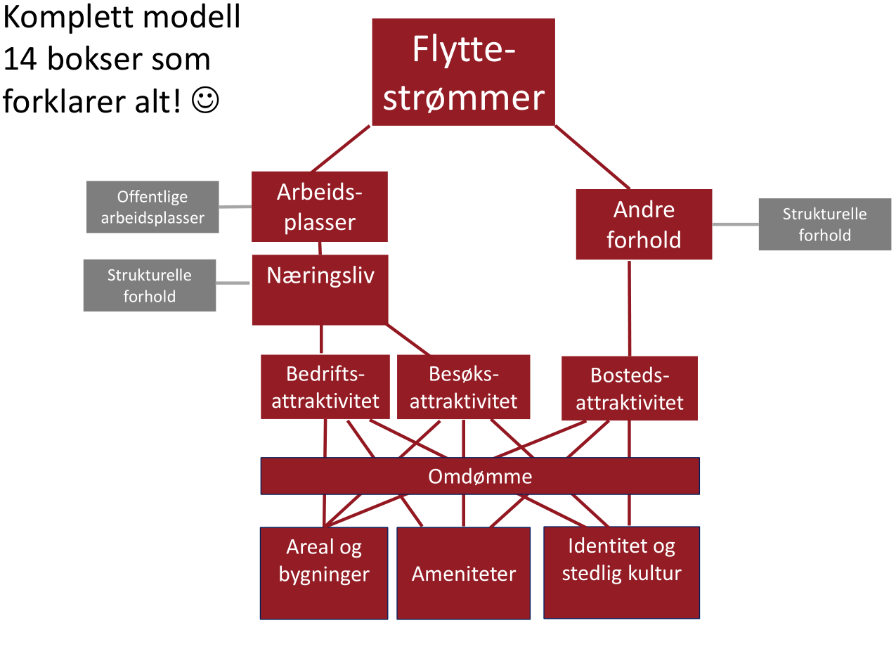
Hvordan snu utviklingen?

Slide 14
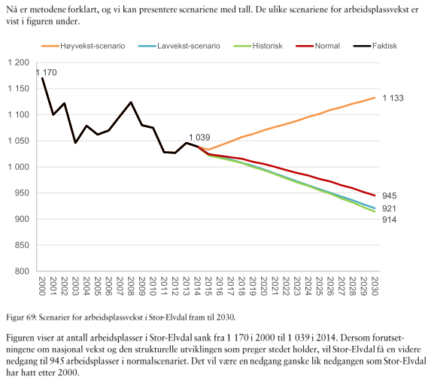
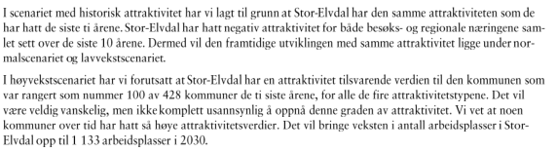
Scenarier for arbeidsplassvekst

Slide 15
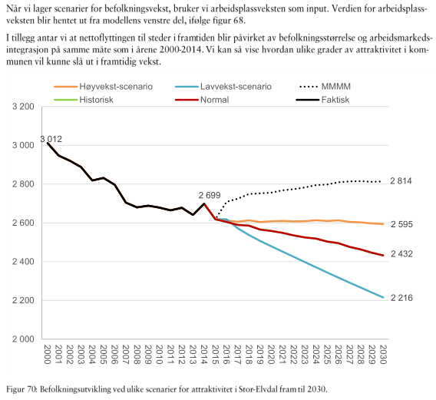
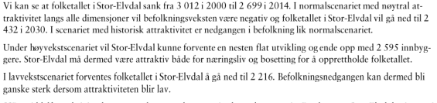
Scenarier for befolkningsvekst

Slide 16
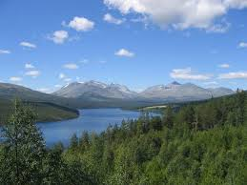
Foreløpig, takk for oppmerksomheten!

